Slide 1

ИКМ №2
Вариант 21
Пустосмехов Михаил
ИТ - 9, 10

Slide 2
Постановка задачи
ЦЕЛЬ:
Разработать программу для вычисления выражений с использованием стека.
ТРЕБОВАНИЯ: - операции могут быть вложенными - аргументы - целые положительные числа - строка корректна, без пробелов

Slide 3
Алгоритм решения
СЛАЙД 3: АЛГОРИТМ РЕШЕНИЯ
Ввод выражения с функциями m() и M()
↓
Разбиение строки на токены (числа, операторы, скобки, запятые)
↓
Последовательный просмотр токенов справа налево
↓
Проверка: число или оператор
↓
Если число → поместить в стек
↓
Если оператор (m или M) → извлечь два верхних элемента стека
↓
Вычислить минимум (m) или максимум (M)
↓
Поместить результат обратно в стек
↓
Проверка окончания обработки токенов
↓
Получение итогового результата из стека
↓
Вывод результата на экран / Сообщение об ошибке

Slide 4
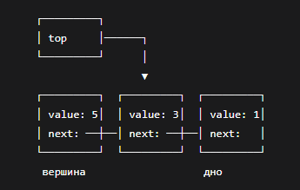
СТРУКТУРА ДАННЫХ
МЕТОДЫ:
+ push(value) - добавить элемент на вершину
+ pop() - извлечь элемент с вершины
+ peek() - посмотреть верхний элемент
+ is_empty() - проверить, пуст ли стек
+ get_size() - получить количество элементов

Slide 5
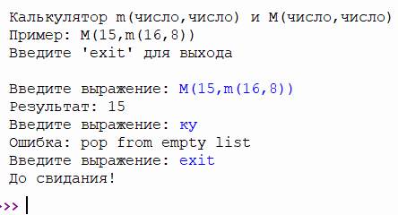
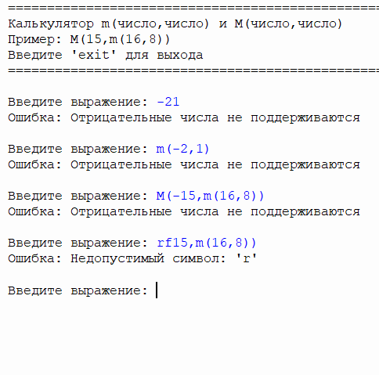
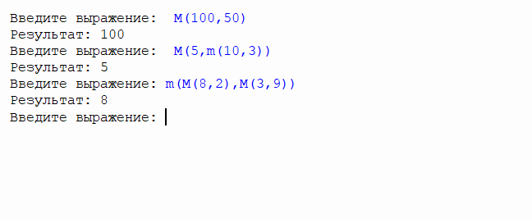
ДЕМОНСТРАЦИЯ РАБОТЫ

Slide 6
ТЕСТИРОВАНИЕ
Проверено:
✓ корректные выражения
✓ вложенные функции
✓ все операции (m - минимум, M - максимум)
✓ целые положительные числа
✓ неверный формат выражения
✓ ошибки пользовательского ввода
Примеры тестов:
Входное выражение Результат Статус
M(15,m(16,8)) 15 OK
m(M(10,20),M(5,15)) 20 OK
M(m(1,100),M(50,60)) 60 OK
m(5,5) 5 OK
M(100,m(1,2)) 100 OK
m(M(8,2),M(3,9)) 8 OK
Все тесты пройдены успешно.

Slide 7

Спасибо за внимание!

